Slide 1
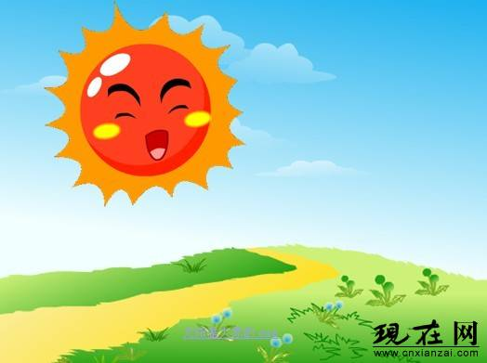
太阳是大家的

Slide 2


太阳是大家的
西边天上的朵朵白云，
变成了红彤彤的晚霞；
从东山上升起的太阳，
到西山上就要落下!
一天中太阳做了多少好事：
她把金光往鲜花上洒，
她把小树往高处拔；
她陪着小朋友在海边戏水，
看他们扬起欢乐的浪花……

Slide 3
太阳就要从西山落啦！
她要去哪儿？
她要趁人们睡觉的时候，
走向另外的国家。
在别的国家里，
也有快乐的小朋友，
也有小树和鲜花。
我知道，此时，
那里的小朋友和鲜花，
正在睡梦中等她，盼她……

Slide 4
我要做到
1.会认2个生字，会写4个生字。正确读写“红彤彤、晚霞、睡梦”等词语。
2.正确、流利、有感情地朗读课文，试着背诵课文。

Slide 5
彤
陪
我 会 读
(tónɡ)
(红彤彤)
(péi)
(陪同)

Slide 6
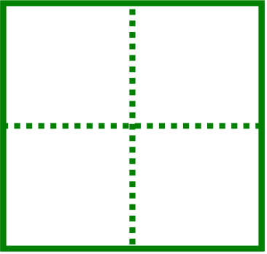
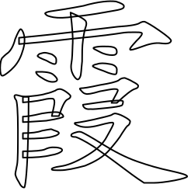
我 会 写

Slide 7
我 会 写

Slide 8
我 会 认
红彤彤 晚霞 陪伴
浪花 睡觉 睡梦
盼(望)

Slide 9
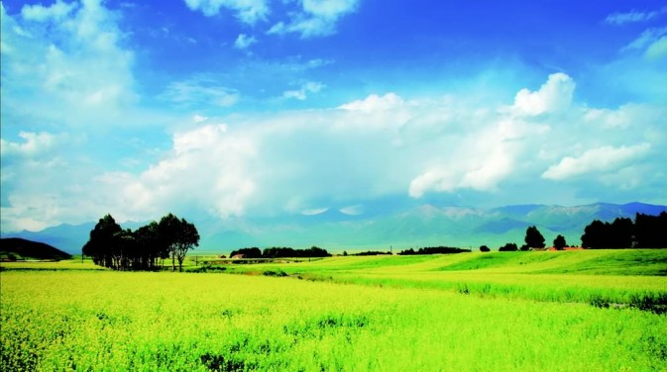
西边天上的∕朵朵白云，

Slide 10
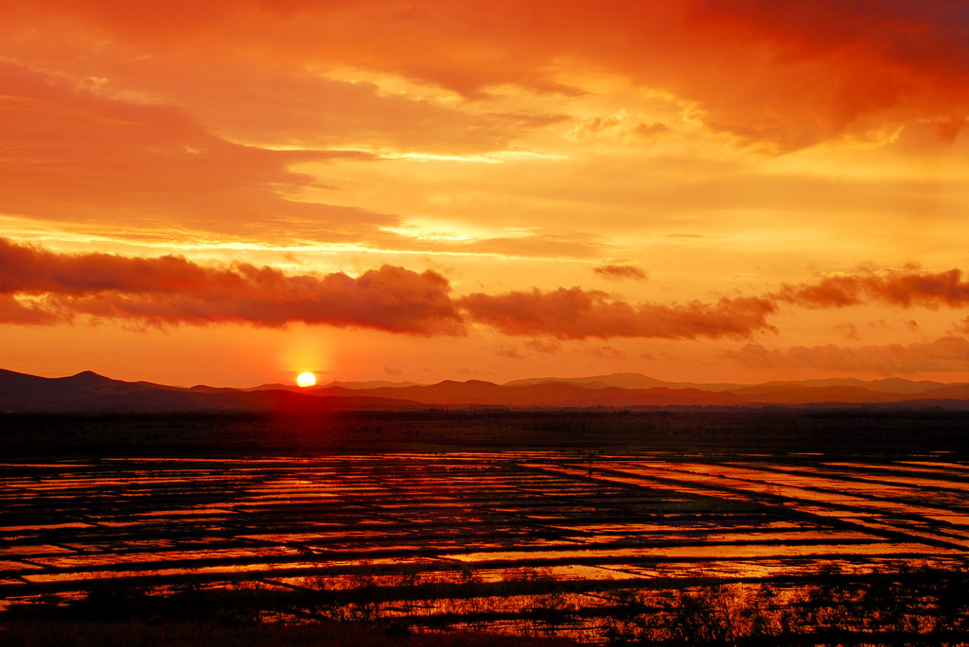
tónɡ
xiá
变成了∕红彤彤的晚霞；

Slide 11
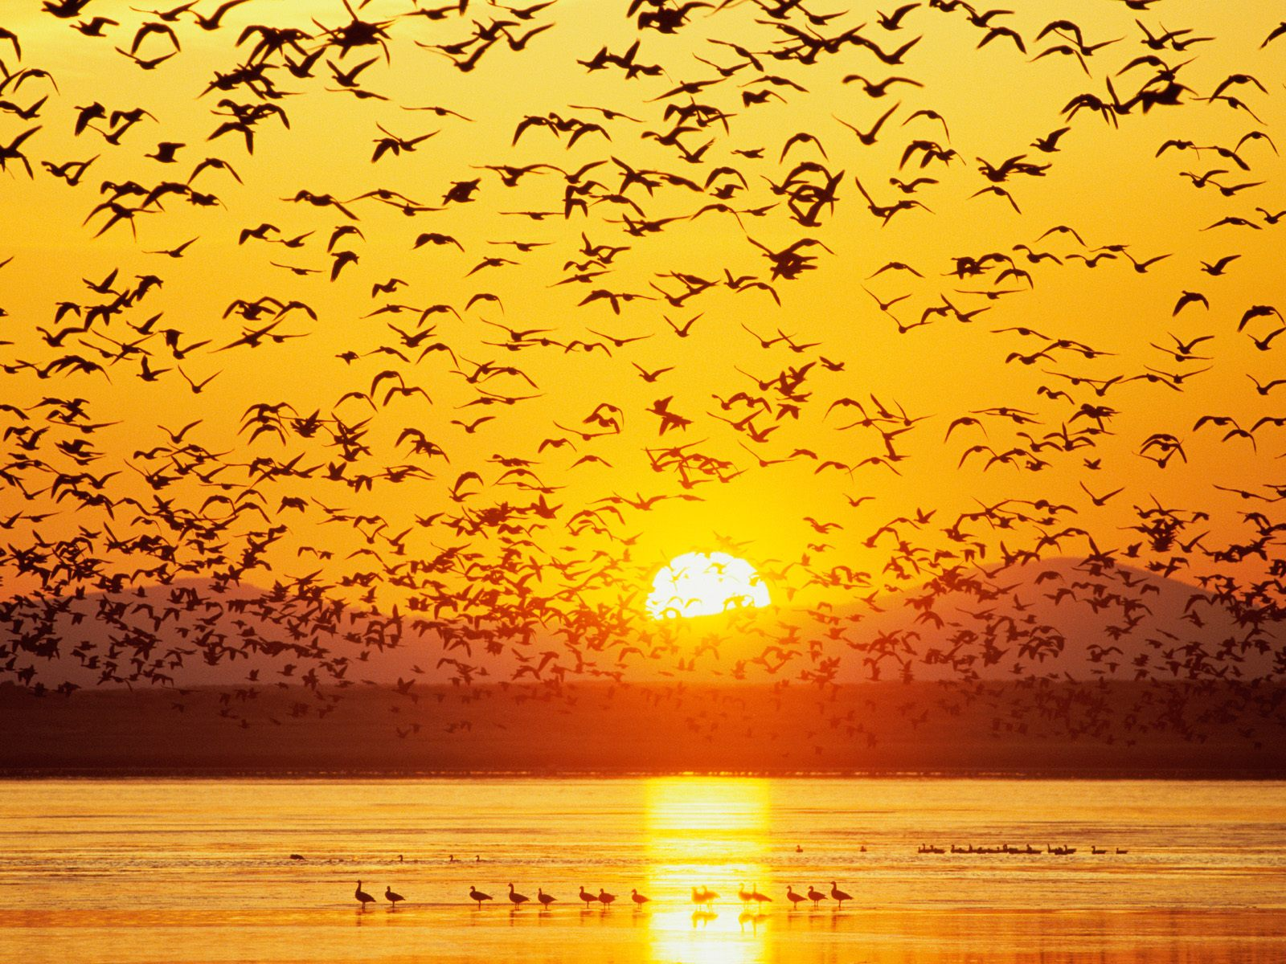
从东山上∕升起的太阳，

Slide 12
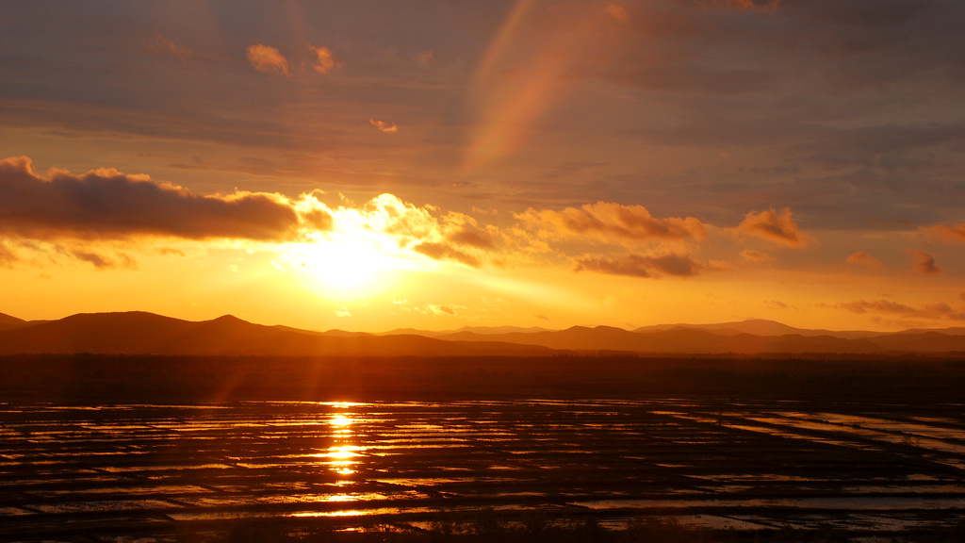
到西山上∕就要落下！

Slide 13
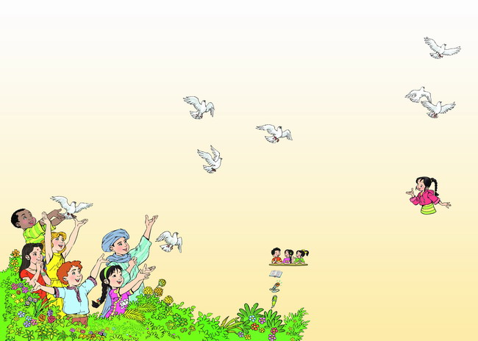
西边天上的∕朵朵白云，
变成了∕红彤彤的晚霞；
从东山上∕升起的太阳，
到西山上∕就要落下！
tónɡ
xiá

Slide 14
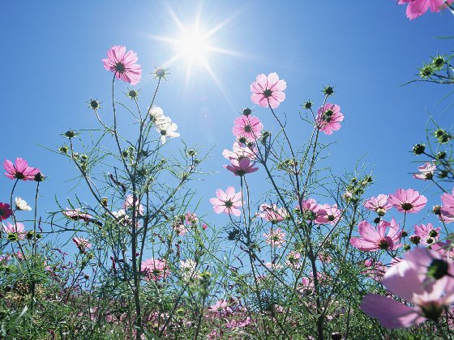
一天中∕太阳∕做了多少好事；

Slide 15
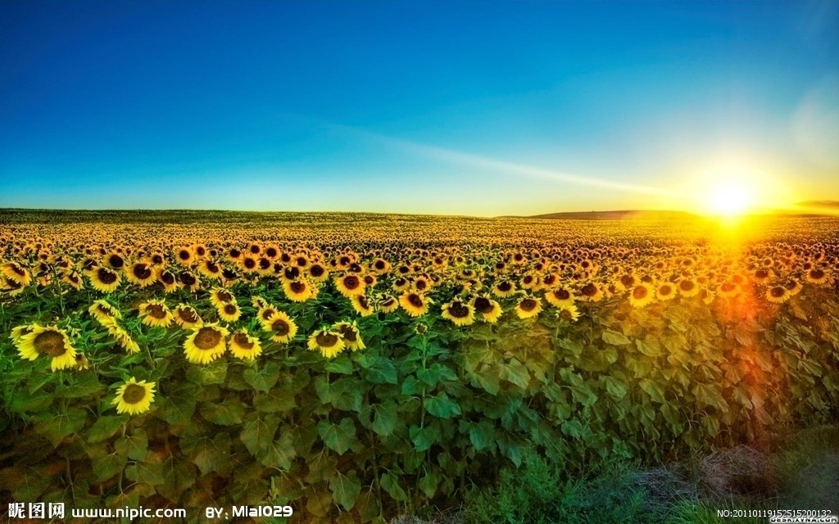
她把金光∕往鲜花上洒，

Slide 16
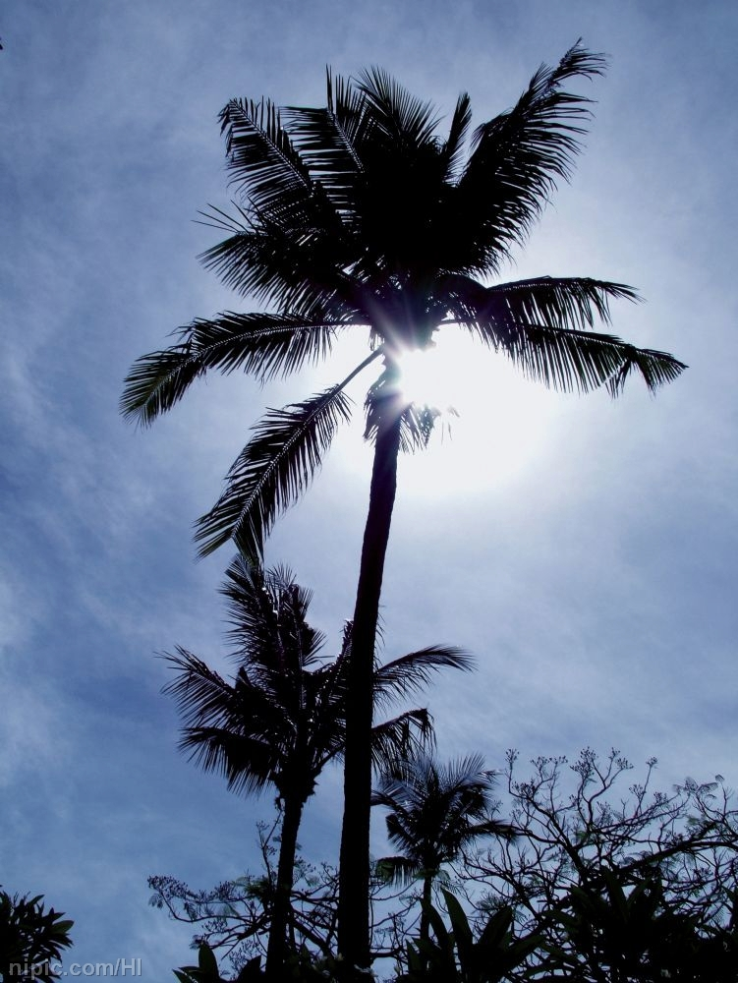
她把小树∕往高处拔;

Slide 17
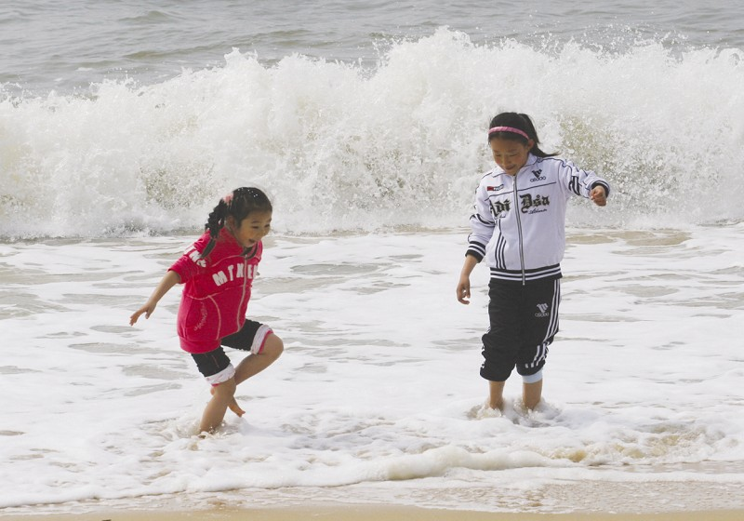
péi
她陪着小朋友∕在海边戏水，
看他们∕扬起欢乐的浪花……

Slide 18
一天中∕太阳∕做了多少好事；
她把金光∕往鲜花上洒，
她把小树∕往高处拔;
她陪着小朋友∕在海边戏水，
看他们∕扬起欢乐的浪花……
一天中∕太阳∕做了多少好事；
她把金光∕往鲜花上洒，
她把小树∕往高处拔;
她陪着小朋友∕在海边戏水，
看他们∕扬起欢乐的浪花……
péi
péi

Slide 19
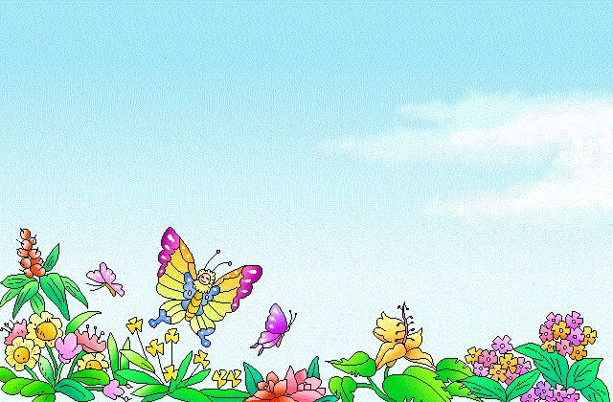
我也来当小诗人
一天中太阳做了多少好事：
她_____________________
她_____________________
她_____________________
_____________________

Slide 20
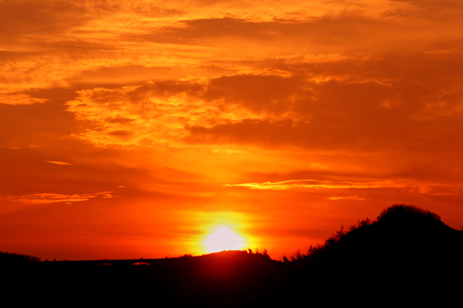
太阳∕就要从∕西山落啦！

Slide 21
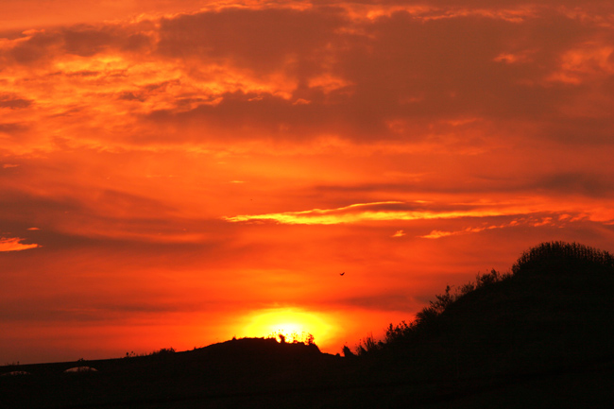
她要去哪儿？

Slide 22
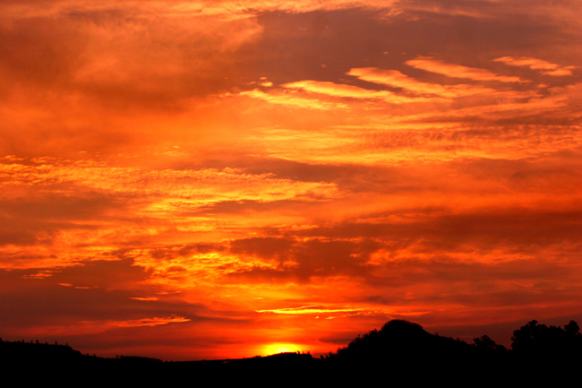
chèn
她要趁人们∕睡觉的时候，
走向∕另外的国家。

Slide 23
太阳∕就要从∕西山落啦！
她要去哪儿？
她要趁人们∕睡觉的时候，
走向∕另外的国家。
chèn

Slide 24
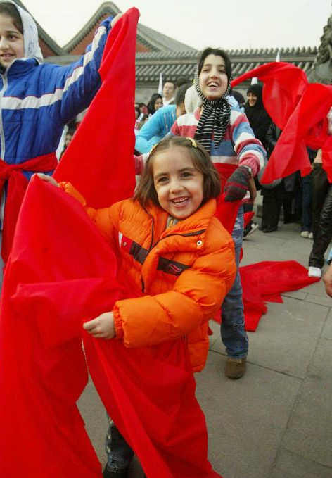
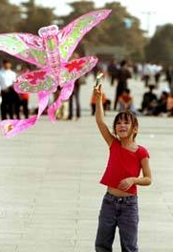
在别的国家里，
也有快乐的小朋友，

Slide 25
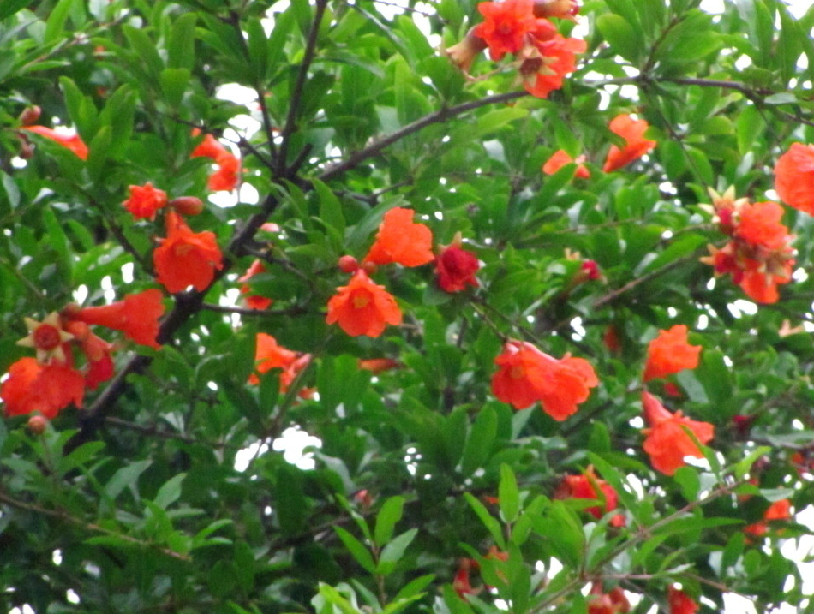
也有小树和鲜花。

Slide 26
西边天上的∕朵朵白云，
变成了∕红彤彤的晚霞；
从东山上∕升起的太阳，
到西山上∕就要落下！
tónɡ
xiá

Slide 27
一天中∕太阳∕做了多少好事；
她把金光∕往鲜花上洒，
她把小树∕往高处拔;
她陪着小朋友∕在海边戏水，
看他们∕扬起欢乐的浪花……
一天中∕太阳∕做了多少好事；
她把金光∕往鲜花上洒，
她把小树∕往高处拔;
她陪着小朋友∕在海边戏水，
看他们∕扬起欢乐的浪花……
péi
péi

Slide 28
太阳∕就要从∕西山落啦！
她要去哪儿？
她要趁人们∕睡觉的时候，
走向∕另外的国家。
chèn

Slide 29
在∕别的国家里，
也有∕快乐的小朋友，
也有∕小树和鲜花。
我知道，此时，
那里的小朋友∕和鲜花，
正在睡梦中∕等她，盼她……

Slide 30
我知道，此时，
那里的小朋友和鲜花，
正在睡梦中等她，盼她......

Slide 31
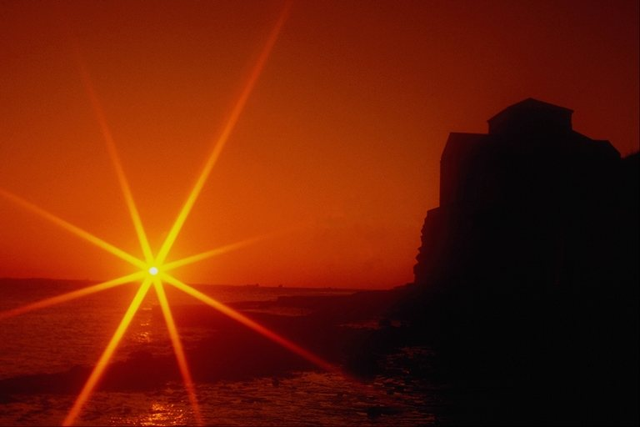
太阳传话：
我想对________的小朋友说：
“_____________。”
我还想对________的小朋友说：
“_____________。”

Slide 32
我们想对别的国的小朋友说；是啊！太阳家是全世界每一个人的，所以我们要相处团结友爱，我们一定会要共创家园。
我们想对别的国家的小朋友说“太阳是大家的”，我们同在一个世界，在一片蓝天下，让我们和平相处吧。”

Slide 33
我们想对别的国家的小朋友说‘太阳是大家的，我们同在一个地球，在一片光明之下，如果太阳被我们消灭了地球就没有光明和温暖，小朋友，让我们和睦相处吧。

Slide 34
我想对别的国家的小朋友说：“是啊！太阳是我们大家的，所以我们要爱护环境，保护地球。现在我们的头发色不同，语言不同，但是我们就像一家人。”

Slide 35
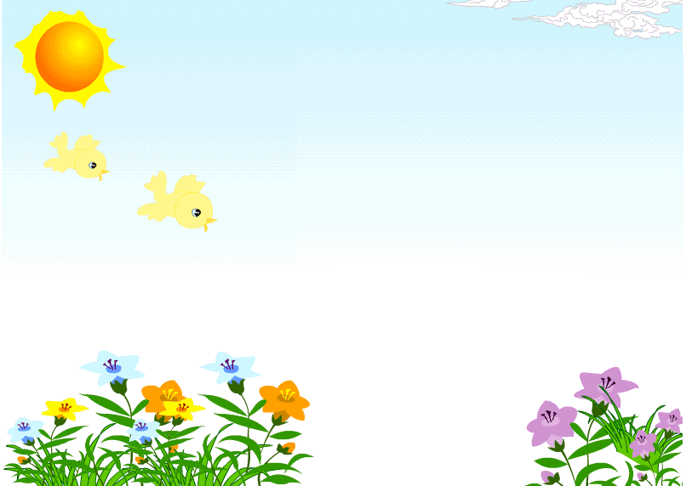

作业超市
1.我想把这首诗背给爸爸妈妈听。
2.我想把这首诗画出来。
3.我想工工整整地抄一遍这首诗。
4.我想课外找一些有关的诗歌来读读。

